Slide 2
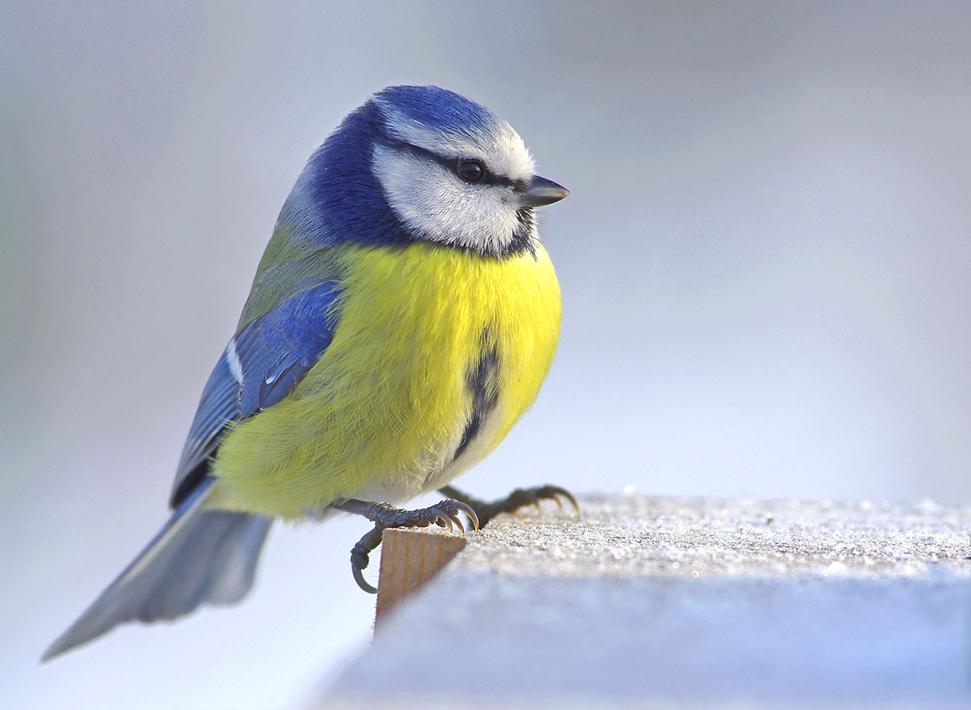
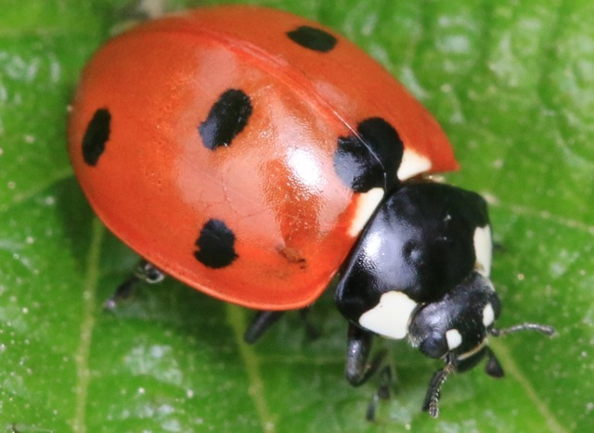
www.ardoise-craie.fr

Slide 3
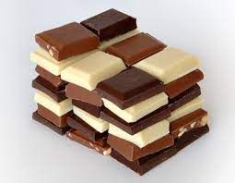
www.ardoise-craie.fr

Slide 4
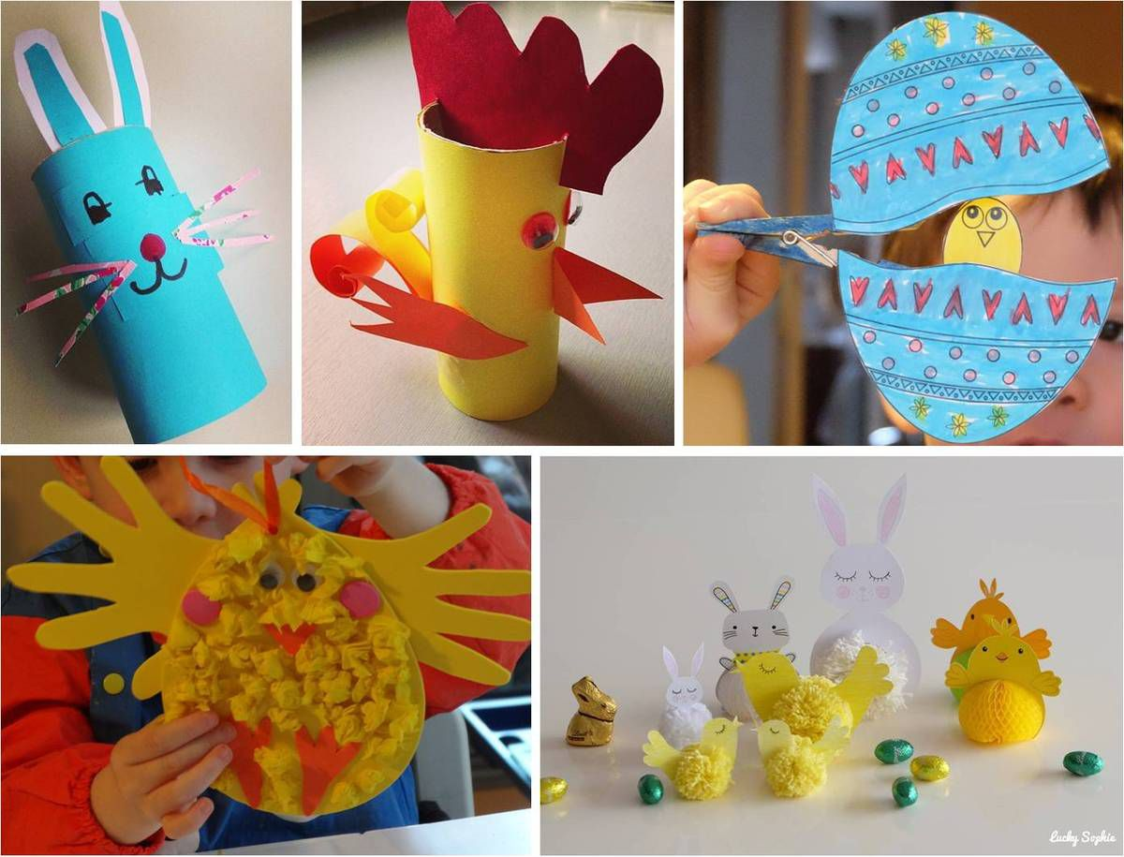
www.ardoise-craie.fr

Slide 5
1
3
4
2
6
5
7
8
10
9
14
11
12
13
18
15
16
17
www.ardoise-craie.fr

